Slide 1
Länsövergripande överenskommelse om samverkan
rörande personer som missbrukar alkohol, narkotika, andra beroendeframkallande medel, läkemedel, dopningsmedel eller spel om pengar
Välfärdsrådet
24 mars 2021

Slide 2
Lagstadgad samverkansöverenskommelse:
personer med psykisk funktionsnedsättning,
personer som missbrukar alkohol, narkotika, andra beroendeframkallande medel, läkemedel, dopningsmedel eller spel om pengar, och
barn och unga som vårdas utanför det egna hemmet.

Slide 3
Missbruk och beroende
alkohol, narkotika, andra beroendeframkallande medel, läkemedel, dopningsmedel eller spel om pengar
Notes:
ANDTSL

Slide 4
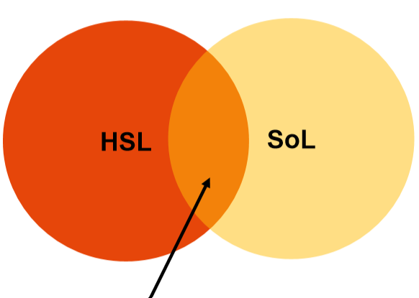
-”Samverkan: en process som är ämnad att skapa nytänkande, nytt agerande, ny förståelse och nytt lärande i en specifik fråga. Samverkan innebär ett gemensamt agerande och gemensam handling”.

Slide 5
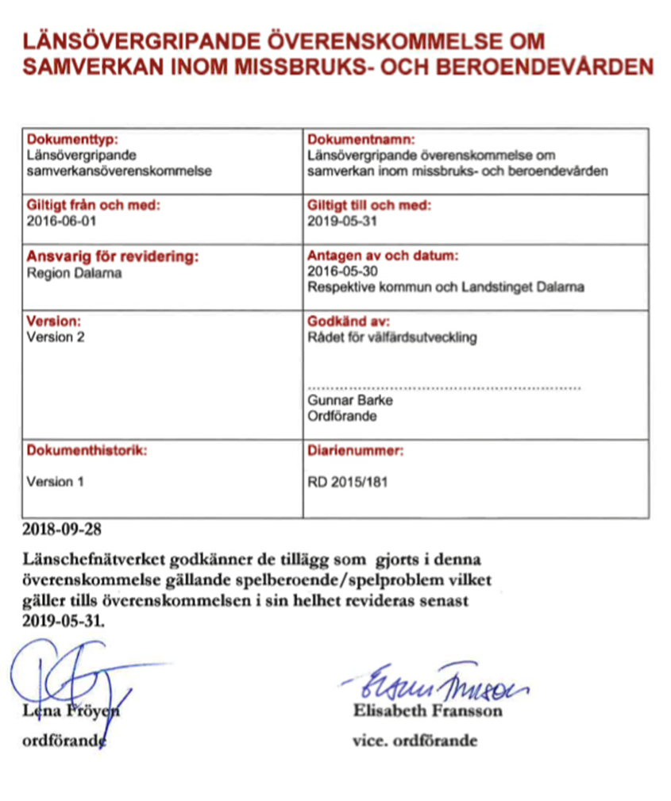
Bakgrund
Revidering av tidigare ÖK från 2016
Framtagen av arbetsgrupp (kommun, region och brukarperspektiv), RSS och referensgrupp.
Theres Björklund Aspelin lett arbetet.
Förslag: Giltighetstid i 3 år
(1 jul 2021 till 30 juni 2024)
Revideras vart tredje år
Parter: Region Dalarna och länets 15 kommuner
Notes:
Kurator Psykiatrimottagning Borlänge Anna Hedlund
anna.b.hedlund@regiondalarna.se
Carina Frelin – Beroendesjuksköterska vårdcentral
Carina.Frelin@regiondalarna.se
Anna K Lindgren- Biträdande enhetschef av.65
Anna.K.Lindgren@regiondalarna.se
Samir Siraj öppen vård missbruk vuxna s
amir.siraj@borlange.se
Jörgen Olsson - socialtjänsten
jorgen.e.olsson@falun.se
Jonas Boëthius, Överläkare Borlänge
Jonas.Boethius@regiondalarna.se
Zilha Fific – IFO Rättvik
zilha.fific@rattvik.se
Birgitta Ljungquist - Brukarrådet
birgitta.ljungquist@hotmail.se

Slide 6
Främsta revideringar
Nationella vård- och insatsprogrammet är integrerat. Det tidigare regionala vårdprogrammet borttaget.
Barn och unga är en ny målgrupp i den reviderade överenskommelsen.
Social hållbarhet, Agenda 2030,, jämställdhet och jämlikhet, barns rättigheter och inflytande och delaktighet har också förstärkts i utkastet.
Strukturen (ink innehåll och rubriker mm) har anpassats efter SKR:s senaste vägledning för framtagande av lagstadgade överenskommelser. Likaså är formspråket och mallen ny för alla RÖK.
Notes:
Framåt ambition att alla tre ÖK följer samma mall.

Slide 7
Disposition
1. Inledning
2. Utgångspunkter
3. Ansvarsfördelning
4. Lokala överenskommelser
5. Implementering
6. Uppföljning
7. Avvikelsehantering och tvister mellan parterna
8. Giltighetstid
9. Ikraftträdande
10. Utvärdering och revidering

Slide 8
Inledning

Slide 9
Nationellt kunskapsstöd
”Överenskommelsen följer det nya nationella vård- och insatsprogrammet (VIP) för missbruk och beroende som lanserades i december 2020. VIPen är det senaste nationella kunskapsstödet inom psykisk hälsa och belyser befintlig kunskap på ett användarvänligt sätt. Mot denna bakgrund hänvisar denna överenskommelse till gällande VIP i mycket hög utsträckning som kunskapsstöd och vägledning, i alla relevanta delar och sammanhang.”
VIP - vad som bör göras och hur göra?
(R)ÖK - vem som gör vad?
(L)ÖK – hur göra, av vem och när?
Notes:
Socialstyrelsen nationella riktlinjer och andra kunskapssammanställningar

Slide 10
Syfte:
Syftet med denna samverkansöverenskommelse är att:
  stärka samverkan
  tydliggöra ansvarsfördelningen mellan huvudmännen
  tillgodose individens behov av vård och omsorg utifrån ett helhetsperspektiv
  utveckla verksamheter genom att tillämpa bästa tillgängliga evidens- och erfarenhetsbaserad kunskap i mötet med den enskilda individen.
Ytterst sett handlar det om att tillsammans utveckla en behovsanpassad, personcentrerad och sammanhållen vård- och omsorgskedja av hög kvalitet för alla olika grupper av kvinnor, män, flickor, pojkar och personer av annat kön.

Slide 11
Mål:
Det övergripande målet är att:
  huvudmännen tillsammans främjar en effektiv, kunskapsbaserad, jämlik, jämställd och likvärdig vård och omsorg för missbruk och beroende, oavsett för vem du är och vart i länet du bor.
  överenskommelsen ska utgöra grund för framtagande och implementering av lokala samverkansöverenskommelser i varje enskild kommun, mellan den kommunen och regionen.

Slide 12
Målgrupp
Målgruppen för överenskommelsen är personer, män, kvinnor, flickor, pojkar och personer av annat kön, som missbrukar alkohol, narkotika, andra beroendeframkallande medel, läkemedel, dopningsmedel eller spel om pengar.
Överenskommelsen gäller således för både barn (upp till 18 år) och vuxna.
Särskilt sårbara målgrupper eller sårbara omständigheter: kriminalitet, risk för suicid, barn och ungdomar med eget missbruk och beroende eller som lever i en familj där missbruk förekommer, äldre personer, gravida kvinnor, risk för och utsatthet för våld, personer med funktionsnedsättning, personer med utländsk bakgrund, personer med samsjuklighet samt personer med dopingproblematik.

Slide 13
Utgångspunkter

Slide 14
Utgångspunkter
Agenda 2030 - de globala målen för hållbar utveckling
God och jämlik hälsa och förebygga ohälsa och sjukdom
Jämställdhet och jämlikhet integreras i arbetet
Barns rättigheter, barns bästa och barns delaktighet och inflytande
ANDTS - alkohol, narkotika, dopning och tobak och liknande produkter samt spel om pengar
Delaktighet och inflytande
Särskilt såbara grupper och särskilda omständigheter

Slide 15



Agenda 2030
  Mål 3 är att säkerställa att alla kan leva ett hälsosamt liv och verka för alla människors välbefinnande i alla åldrar
    Delmål 3.4. Till 2030 genom förebyggande insatser och behandling minska det antal människor som dör i förtid av icke smittsamma sjukdomar med en tredjedel samt främja psykisk hälsa och välbefinnande.
    Delmål 3.5 Stärka insatserna för att förebygga och behandla drogmissbruk, inklusive narkotikamissbruk och skadligt alkoholbruk.
  Mål 5 är att uppnå jämställdhet, och alla kvinnors och flickors egenmakt.
  Mål 10 är att minska ojämlikheten inom och mellan länder.
  Mål 16 är att främja fredliga och inkluderande samhällen.

Slide 16
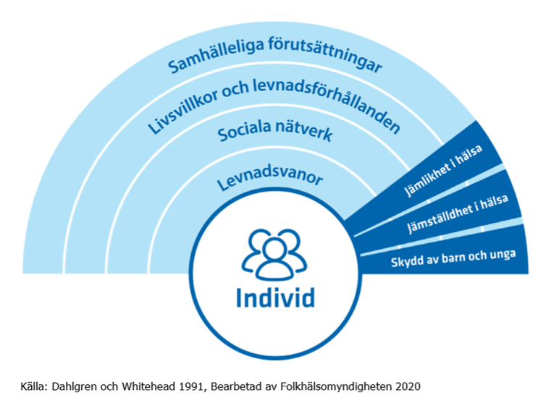

Slide 17

Jämställdhet och jämlikhet
För att skapa likvärdighet och lyckas uppnå en jämställd och jämlik vård och omsorg för missbruk och beroende, är det viktigt att jämställdhet och jämlikhetsperspektivet är integrerat i verksamheternas olika delar. Det handlar om att använda perspektivet i analysen av målgruppens olika behov, i valet av insatser och i uppföljningen av resultat och utfall.
Ett annat viktigt redskap i arbetet är att könsuppdela individbaserad statistik vilket synliggör kvinnor, män, flickor och pojkars levnadsvillkor, behov och upplevelser. Regionen och kommunerna är dessutom skyldiga att använda sig av könsuppdelad statistik. Förordning (1994:1108)

Slide 18
Barns rättigheter
Verksamheter som möter barn eller som fattar beslut som påverkar barn ska:
arbeta för att stärka barns och ungas rättigheter
utveckla barns och ungas delaktighet och inflytande inom verksamheten
verka för att barns bästa lyfts fram i beslut, avtal, verksamhetsplanering och budget.
Tips: Barnrättsresan

Slide 19
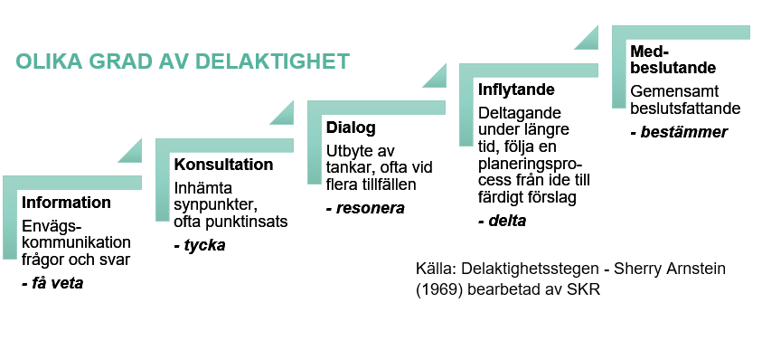
Delaktighetstrappan

Slide 20
Särskilt såbara grupper och särskilda omständigheter
Barn och unga, Samsjuklighet och Utsatthet för våld

Slide 21
Barn och unga
Integrerat i hela dokumentet.
Men har även särskilda avsnitt:
  Barns rättigheter
  Tidig upptäckt, tidiga insatser, stöd och behandling för barn 13 – 17 år och unga vuxna 18 - 29 år med missbruk och beroende
  Ansvar barn och unga (ink orosanmälan)

Slide 22
Samsjuklighet
särskilt sårbara för brister i samverkan
vikten av tidig upptäckt av samsjuklighet
ställer stora krav på samverkan och gemensam planering
insatserna för tillstånden ska ske samtidigt och samordnat
pågående missbruk och beroende får inte hindra eller försena insatser från någon av parterna.
SIP avgörande verktyg
viktigt att ärenden med samsjuklighet prioriteras av respektive huvudman

Slide 23
Utsatthet för våld
kunskap, mod (våga fråga) och bemöta individen med respekt.
både vuxna och barn i hetero och hbtq-relationer, ofta kvinnor som utsätts men inte alltid.
särskilt sårbar situation – skyddat boende kan vara utmaning
flera olika förövare: partner, behandlingspersonal, väktare, polis eller andra missbrukare.

Slide 24
Ansvarsfördelning

Slide 25
Ansvarsfördelning
Det inte alltid helt tydligt vem som har ansvar för vad och ofta går ansvaren ihop och är gemensamma – tillsammans måste därför kommunen och regionen skapa en bra helhetslösning för den enskilda utifrån dennes behov.
För att åstadkomma vård och insatser av hög kvalitet i en behovsanpassad, personcentrerad och sammanhållen kedja krävs kunskap om varandras verksamheter, både inom och mellan organisationerna.

Slide 26
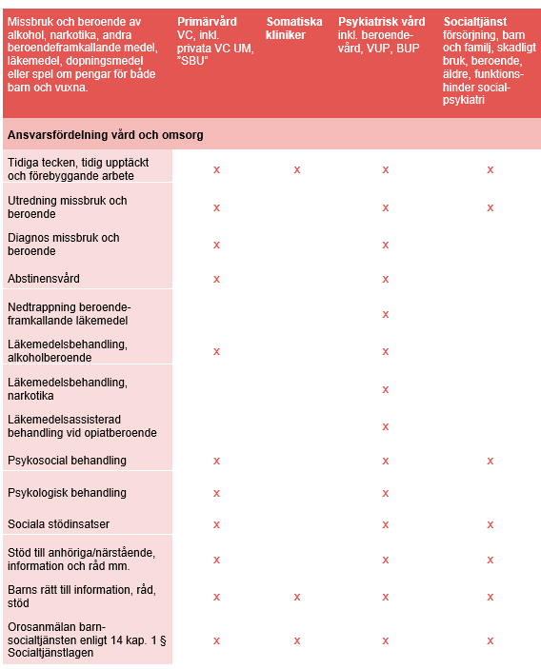

Slide 27
Lokala överenskommelser

Slide 28
Lokala överenskommelser
Dalarnas femton kommuner har alla skilda förutsättningar, behov (både gällande kompetens och utveckling), resurser och samverkansformer. Det är därför viktigt att de enskilda kommunerna och Region Dalarnas verksamheter inom varje kommun tillsammans formulerar lokala överenskommelser.
Syftet är att omsätta den regionala överenskommelsen i praktiken på lokal nivå och uppnå dess syfte och mål. Det handlar alltså om hur arbetet görs lokalt, av vem och när. Genom att de lokala samverkansöverenskommelserna tar sin utgångspunkt i den regionalt framtagna överenskommelsen, säkerställs förutsättningarna för att invånarna i hela länet ges en likvärdig och jämlik vård och omsorg.

Slide 29
De skriftliga lokala överenskommelserna i respektive kommun ska klargöra hur samverkan sker och hur den lokala ansvarsfördelningen mellan kommunens och regionens verksamheter ser ut. Tydliggörande bör ske av de lokala strukturer och rutiner som behövs för att komplettera den regionala samverkansöverenskommelsen.
Den bör inkludera förebyggande- och främjande verksamhet, tidiga insatser, tidiga tecken, utredning, vård, insatser, stöd och behandling och beakta relevanta nationella kunskapsstöd så som nationella vård- och insatsprogram samt övriga nationella riktlinjer.
Notes:
För att den lokala överenskommelsen ska vara användbar är det viktigt att den är så konkret som möjligt och tydligt beskriver hur samverkan på den lokala nivån ska ske i praktiken.
Förutom att skriftligt tydliggöra lokala strukturer, rutiner och arbetssätt kan processen med att ta fram en lokal överenskommelse ge tillfälle till analys och identifikation av förbättringsområden.

Slide 30
Innehåll LÖK – del 1
Framtagande/Arbetet med den lokala överenskommelsen:
Beskrivning av hur framtagandet av den lokala överenskommelsen (ÖK) har gått till samt hur den kompletterar den regionala samverkansöverenskommelsen och vård- och insatsprogrammet (VIP)
Ledning och organisation:
Beskrivning av den lokala ”samverkansorganisationen”.
Hänvisning till och beskrivning av lokala rutiner och riktlinjer, m.m.
Lokal lägesbild för målgruppen:
Beskrivning av den lokala kontexten för målgruppen
Lokalt utbud av insatser:
Beskrivning av de lokala förutsättningarna att ge olika former av vård och omsorg.
Beskrivning av det lokala arbetet med samordnande individuella planer (SIP).

Slide 31
Innehåll LÖK – del 2
Särskilda beskrivningar av komplexa frågor:
Beskrivning av hur jämställdhet och jämlikhet, barns rättigheter samt inflytande och delaktighet för målgrupperna (såväl barn som vuxna och närstående) integreras i den lokala överenskommelsen.
Beskrivning av hur särskilda omständigheter och särskilt sårbara målgrupper prioriteras i det lokala arbetet.
Beskrivning av förändrings- och förbättringsarbete.
Implementering, systematisk uppföljning och analys:
Beskrivning av det lokala implementeringsarbetet av den lokala överenskommelsen och VIPen.
Beskrivning av arbetet med systematisk uppföljning och analys inom ramen för det lokala samverkansarbetet.

Slide 32
Implementering och uppföljning

Slide 33
Implementering
Implementering avser de tillvägagångssätt som används för att införa nya metoder i en ordinarie verksamhet. Implementering säkerställer att metoderna används så som det var avsett och sker med varaktighet.
En avgörande förutsättning för en lyckad implementering av överenskommelser är att den sker i samverkan mellan huvudmännen.
Notes:
FASER I IMPLEMENTERINGSPROCESSEN:
Behovsinventering
Installation/införande
Användning
Vidmakthållande

Slide 34
Ansvar för implementering
Både den politiska och högsta tjänstemannaledningen i Region Dalarna och Dalarnas kommuner har det yttersta ansvaret för att denna och de lokala överenskommelserna implementeras i samtliga berörda verksamheter och att personalen ges möjlighet att arbeta i enlighet med överenskommelsens uppställda syfte, mål och förutsättningar.
Ansvaret för att överenskommelsen blir väl förankrad ända ut i mötet med individerna åligger den lokala nivån. Det kräver en organiserad samverkan mellan huvudmännen på alla nivåer i organisationerna.
Den regionala samverkans- och stödstrukturen (RSS) kan ge ett övergripande stöd för implementering på regional nivå.

Slide 35
Uppföljning
Uppföljning är viktigt för att följa upp implementeringen av samverkansöverenskommelsen. Uppföljning är också en viktig del i arbetet med en evidensbaserad praktik och för att kunna höja kvaliteten i verksamheten. Resultat behöver följas upp och analyseras systematiskt för att verksamheterna ska kunna förändra och förbättra arbetet.
Ett redskap i arbetet är nyckeltal och indikatorer. I det nya vård- och insatsprogrammet för missbruk och beroende finns både stöd och information om uppföljning och analys på olika nivåer.
Vid uppföljning och analys av resultaten av insatserna får verksamheterna reda på om målen med insatserna uppnås och om olika insatser fungerar olika bra för olika grupper oavsett kön, ålder och annan bakgrund. Det är därför avgörande att könsuppdelad individbaserad statistik används och att andra indelningar görs om inte särskilda skäl emot föreligger.

Slide 36
Ansvar för uppföljning
Både den politiska och högsta tjänstemannaledningen i Region Dalarna och Dalarnas kommuner har det yttersta ansvaret för att denna överenskommelse följs upp i samtliga berörda verksamheter på lokal nivå. Det rör både om individ- och verksamhetsnivå.
Dalarnas kommuner och Region Dalarna har skyldighet att arbeta för att kvalitetssäkra statistik och rapportera till Socialstyrelsen, SKR, Bättre beroendevård (tidigare Svenskt beroenderegister), SBR, och Addiction Severity Index, ASI mfl. Denna statistik är avgörande för att kunna arbeta med systematisk uppföljning och analys lokalt, regionalt och nationellt.
Den lokala överenskommelsen bör följas upp årligen och arbetet ska dokumenteras och kommuniceras till samtliga verksamheter som berörs.
Den regionala samverkans- och stödstrukturen (RSS) kan ge ett övergripande stöd i systematisk uppföljning och analysarbete utifrån jämförelser och övergripande indikatorer/nyckeltal samt implementering på regional nivå.

Slide 37
Avvikelser och tvister

Slide 38
Avvikelser
Respektive huvudman har system för avvikelser och ansvarar för att utreda i vilken mån avvikelser kräver förändring av lokala rutiner, handläggning, samverkan eller bemötande.
Synergi är regionens kvalitets- och avvikelsesystem som även kommunerna i Dalarna har tillgång till.
Gemensamt sätt att registrera för att kunna följa.

Slide 39
Tvist på regional nivå
Tvist på lokal nivå
Tjänsteledning på lokal nivå
Länschefsnätverket
Allmän domstol
Om en lokal tvist inte kan hanteras inom samverkansforumen får tvisten tas till allmän domstol
Länschefsnätverket
Välfärdsrådet
Välfärdsrådet

Slide 40
Tvister på lokal nivå
Tvister på lokal nivå kan uppkomma med anledning av Synergiärenden, utifrån lokala överenskommelser eller övriga samverkansavtal om t.ex. kostnads- och ansvarsfördelning (som har stöd i lag) m.m..
Lokala tvister hanteras i första hand av tjänsteledningen från regionen och kommunen inom berörd kommun, utan deltagande av individen.
Ärenden angående tvister hanteras enligt respektive verksamhets rutiner och delegationsordningar och i enlighet med förekommande lokal överenskommelse. Lösning och beslut av tvisten bör dokumenteras i respektive verksamhets dokumentationssystem.

Slide 41
Tvist på regional nivå
Endera part enligt denna samverkansöverenskommelse kan inte säga upp överenskommelsen men kan under pågående avtalstid påtala brister i följsamhet av annan part i enlighet med denna regionala samverkansöverenskommelse.
Påtalad brist/er ska skriftligen tillställas Länsnätverket för förvaltningschefer och Välfärdsrådet samt aviseras genom kontakt med Styrgruppen för Länschefsnätverket och Presidiet i Välfärdsrådet.

Slide 42
Giltighetstid, Ikraftträdande samt Utvärdering och revidering

Slide 43
Giltighetstid
Denna överenskommelse gäller från 2021-07-01– 2024-06-30. Om inte en ny samverkansöverenskommelse tagits fram innan giltighetstidens upphörande men en utvärdering och revidering har påbörjats förlängs samverkansöverenskommelsen automatiskt med 12 månader.

Slide 44
Ikraftträdande
Denna överenskommelse skall undertecknas skriftligen av parterna genom ordförande och vice ordförande i Länschefsnätverket för förvaltningschefer och i Välfärdsrådet.
Välfärdsrådet lämnar beslut om rekommendation till kommuner och region att godkänna överenskommelsen. Överenskommelsen ska godkännas av parternas respektive beslutande organ. Varje part beslutar om ordningen för beslut om godkännande av denna överenskommelse.

Slide 45
Utvärdering och revidering
Länschefnätverket kan initiera och fatta beslut om ändringar och tillägg av enklare innebörd till samverkansöverenskommelsen som inte påverkar överenskommelsens huvudsakliga innehåll vad gäller t.ex. dess syfte och mål.
Revideras vart tredje år från och med ikraftträdandet. I samband med en revidering skall även en utvärdering av samverkansöverenskommelsen genomföras. Länschefsnätverket beslutar om uppdrag avseende utvärdering och revidering av samverkansöverenskommelsen.

Slide 46
FRÅGOR
/REFLEKTIONER

Slide 47
Kontaktuppgifter
Theres Björklund Aspelin, IFO-chef, Socialt stöd och omsorg, Vansbro kommun
Telefon: 0281-750 43
E-post: theres.bjorklund-aspelin@vansbro.se
Maria Högkvist, Utvecklingsledare, Hälsa och välfärd – Region Dalarna – RSS Dalarna,
Telefon: 023-490088
E-post: maria.hogkvist@ltdalarna.se

